Slide 1
Презентация проекта на тему «Моя семья»

Slide 2
Введение
«Семья – источник вдохновения,
Где рядом взрослые и дети,
В семье от всех невзгод спасение,
Здесь друг за друга все в ответе».
(О.В. Токмакова)

Slide 3
Актуальность проекта
В настоящее время в нашей стране в силу многих причин ослабевают родственные связи, уходят в прошлое традиционное семейное воспитание. Но именно семья является хранителем традиций, обеспечивает преемственность поколений, сохраняет и развивает лучшие качества людей. Ознакомление детей с понятием «Семья» не возможно без поддержки самой семьи.

Slide 4
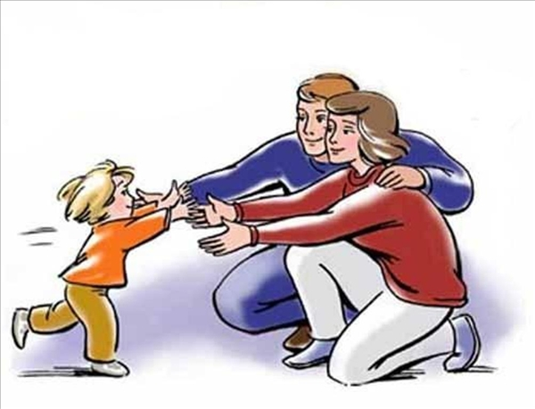
Цель проекта
Сформировать у детей ценностное отношение к семье.

Slide 5
Задачи
- Формировать понятия: мой дом, моя семья;
- Расширить знания детей в области понимания определения «Семья»; закрепить знания полных имен членов семьи, фамилии; умение определять родственные отношения между близкими членами семьи;
- Развивать коммуникативные навыки детей;
- Воспитывать любовь и уважение к своим родным, формировать представления об эмоциональном состоянии членов семьи;
- Вызывать у ребенка радость и гордость за то, что у него есть семья; - Обогащать детско-родительские отношения опытом совместной творческой деятельности.

Slide 6
Характеристики проекта
Вид проекта:
Групповой, информационно-ориентированный
Время реализации проекта:
3 месяца
Участники проекта:
Дети, родители, педагог

Slide 7
Продукт проектной деятельности
Разработка НОД по данной тематике.
Дополнение развивающей среды необходимым дидактическим материалом, атрибутами к сюжетно ролевым играм.
Подбор художественной литературы, иллюстраций, картин.
Картотека дидактических, сюжетно-ролевых, подвижных игр.
Создание генеалогического древа.

Slide 8
Этапы
Подготовительный этап (вхождение в тему)
Основной этап (продуктивный, совместная деятельность с детьми)
Заключительный этап (результативный)

Slide 9
Подготовительный этап
- Опрос детей на тему «Что я знаю о семье».
- Определение темы, целей, задач, содержания проекта, прогнозирования результата.
- Поисковая работа по подбору иллюстративного материала по теме «Семья».
- Подбор литературных произведений, пословиц, стихотворений, поговорок о семье.
- Обсуждение с родителями проекта, выяснение возможностей, средств, необходимых для реализации проекта, определение содержания деятельности всех участников проекта.

Slide 10
Основной этап
Познавательное развитие
познание;
коммуникация, развитие речи;
чтение художественной литературы.
Социально-коммуникативное развитие
Речевое развитие
Художественно-эстетическое развитие
рисование;
аппликация;
лепка.
Физическое развитие

Slide 11
Заключительный этап
- Оформление альбома «Моя семья».
- Сюжетно-ролевая игра «Семья».
Рассматривание генеалогического древа.
Составление с детьми рассказов о членах семьи.
Чтение стихов о своей семье.

Slide 12
Формы работы
1. Конкурс детских рисунков.
2. Анкетирование родителей.
3. Диагностика детей.
4. Сюжетно - ролевая игра «Семья».
5. Дидактическая игра «Назови правильно».
6. Оформление газеты «Mоя семья», «Мама».
7. Составление генеалогического дерева.
8. Оформление альбома проекта «Семья».
9. Праздники и развлечения.
10. Родительское собрание «Давайте познакомимся»
11. Выставки детских работ, изготовленных вместе с родителями.
12. Беседа с детьми и родителями.

Slide 13
Ожидаемые результаты
1. Расширение представления детей о родственных отношениях, своих родителях.
2. Установление доверительных детско-родительских отношений.
3. Проявление уважения и заботы ко всем членам семьи.
4. Правильно называть родственные отношения.
5. Умение организовывать сюжетно-ролевые игры на основе имеющихся знаний о семье.
6. Понимание значимости семьи в жизни каждого человека.
7. Заинтересованность родителей в продолжении сотрудничества.

Slide 14
Итоги работы
Для детей:
Рассказы о семье.
Фотоальбом «Я и моя семья».
Изготовление подарков для членов семьи.
Праздники: «Мамин день», «Папа может».
Для педагога:
Конспекты по теме проекта.
Создание библиотеки.
Планирование по данной теме.
Для родителей:
Анкетирование «Я и моя семья».
Фотоальбом «Я и моя семья».
Праздники: «Мамин день», «Папа может».
Консультация для родителей «Ребенок и семья».

Slide 15
Заключение
В семейном кругу мы с вами растем.
Основа основ – родительский дом.
В семейном кругу все корни твои.
И в жизнь ты уходишь из семьи.
В семейном кругу мы жизнь создаем,
Основа основ – родительский дом.

Slide 16
Спасибо за внимание!

